Slide 2
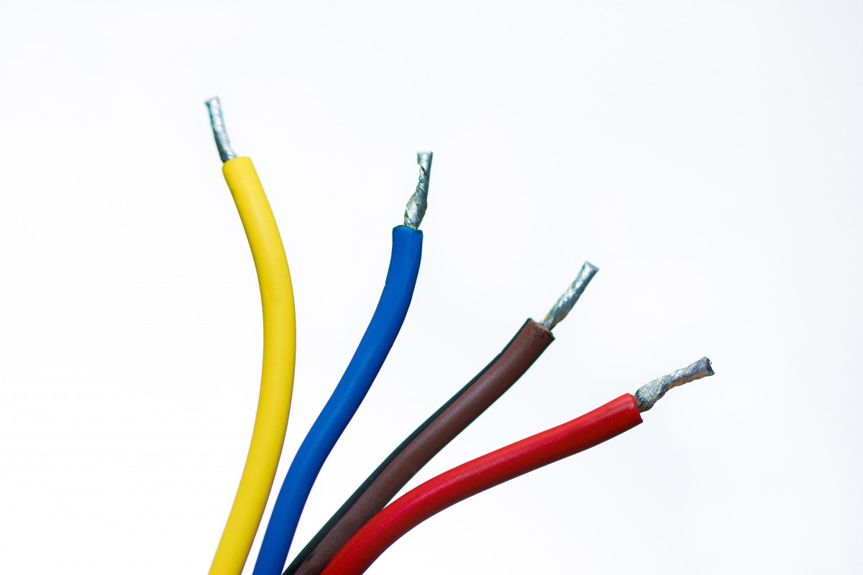
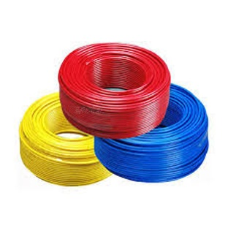

Slide 3
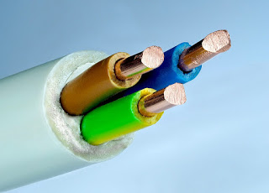
পরিচিতি
পাঠ
শ্রেনী : দশম
বিষয় : জেনারেল ইলেকট্রিক্যাল ওয়ার্কস-১ (২য়)
অধ্যায় : ১৭
মোঃ আতিকুর রহমান
ট্রেড ইন্সট্রাক্টর(ইলেক)
ফুলকোট নবোদয় কারিগরি উচ্চ বিদ্যালয়

Slide 4
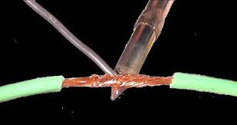
আজকের পাঠ
ক্যাবল জয়েন্ট

Slide 5
শিখনফল
০১
ক্যাবল জয়েন্ট কি তা জানতে পারবে
০২
ক্যাবল জয়েন্টের গুনাবলী জানতে পারবে
০৩
ক্যাবল জয়েন্ট করার পদ্ধতি জানতে পারবে
০৪
ক্যাবল জয়েন্টের ধাপ জানতে পারবে

Slide 6
ক্যাবল জয়েন্ট কি
ক্যাবল জয়েন্ট বলতে বিদ্যুৎ প্রবাহের অবিচ্ছিন্ন পথ তৈরির উদ্দেশ্যে স্থাপন করা দুটি ক্যাবল পরস্পর জোড়া।
লাগানাকে বুঝায়। নিখুঁত জয়েন্ট বিদ্যুৎ প্রবাহের ধারাবাহিকতাকে নিশ্চিত করে। অপর পক্ষে জয়েন্ট নিখুত না হলে বিদ্যুৎ বিভ্রাটের কারণ ঘটতে পারে।

Slide 7
ক্যাবল জয়েন্টের গুনাবলী
(ক) জয়েন্ট শেষে তার উপর ইনসুলেশন এমনভাবে দিতে হবে যাতে
জয়েন্টের ইনসুলেশন ক্যাবল বা তারের অন্যান্য অংশের ইনসুলেশনের
সমান শক্তি সম্পন্ন হয়।
(খ) যান্ত্রিকভাবে জয়েন্ট ক্যাবল বা তারের অন্যান্য অংশের সম পরিমাণ টান সহ্য করার ক্ষমতা থাকতে হবে।
(গ) বৈদ্যুতিক ভাবে প্রতি একক দৈর্ঘ্যের জয়েন্টের পরিবাহিতা তারের বা ক্যাবলের অন্যান্য অংশের পরিবাহিতারসমান হতে হবে
(ঘ) টেনসাইল ক্ষমতা ৯৫% হওয়া দরকার।
(ঙ) ১০০% ইলেকট্রিক্যাল সংযোগ হদে হবে।

Slide 8
ক্যাবল জয়েন্ট করার পদ্ধতি
(ক) বাতাস ও ধূলাবালি থেকে মুক্ত রাখার জন্য জয়েন্টের ক্ষেত্রটি ৬ মি. x ৬ মি. তাঁবু দিয়ে ঢেকে দিতে বাতাসের বিপরীত দিকে তার একটি মাত্র দরজা রেখে এটা করা হয়।
(খ) ক্যাবল যৌগ উত্তপ্ত করার ব্যবস্থা কাছাকাছি এমন জায়গায় হতে হবে
যাতে বাষ্প ও ধোয়া তাবুর ভিতরে প্রবেশ করতে না পারে।
(গ) গর্ত যদি ধসে যাওয়ার সম্ভাবনা থাকে, তবে পাশে তক্তা বসিয়ে সুরক্ষার ব্যবস্থা করতে হবে।

Slide 9
ক্যাবল জয়েন্ট করার পদ্ধতি
(ঘ) বর্ষাকালে গর্তের চারপাশে মাটির বাঁধ দিতে হবে, যাতে বৃষ্টির পানি
ঢুকতে না পারে।
(ঙ) বাড়তি পানি জমার গর্ত এমন জায়গায় করতে হবে যাতে পানি বের
করার সময় জয়েন্টের কাজে কোনো বাধার সৃষ্টি না হয়।
(চ) গর্তের তলদেশে ত্রিপল পেতে তার উপর পুরনা কাগজ বিছিয়ে
জয়েন্টের যন্ত্রপাতি সাজিয়ে রাখতে হবে যাতে কাজে নিয়াজিত ব্যক্তি
সহজে কাজের সময় ঐগুলা হাতের কাছে পায়।

Slide 10
ক্যাবল জয়েন্টের ধাপ
(১) মালামালের তালিকা প্রস্তুত করা
(২) কন্ডাক্টর এর আবরণ সরানো
(৩) কন্ডাক্টর প্রস্তুত করা
(৪) সোল্ডারিং করা।
(৫) টেপিং করা।
(৬) প্লাম্বিং করা।
(৭) জয়েন্ট বক্স লাগানো
(৮) কম্পাউন্ড ভর্তি করা

Slide 11
বাড়ীর কাজ
ক বিভাগ
১. ক্যাবল জয়েন্ট কি ?
২. জয়েন্ট নিখুঁত না হলে কি সমস্যা হয় ?
খ বিভাগ
১. ক্যাবল জয়েন্টের গুনাবলী লিখ?
২. ক্যাবল জয়েন্টের ধাপ লিখ?
গ বিভাগ
১. ক্যাবল জয়েন্ট করার পদ্ধতি লিখ?

